Slide 1

Мастер –класс
изготовление Новогодней игрушки «Елочка»

Slide 2

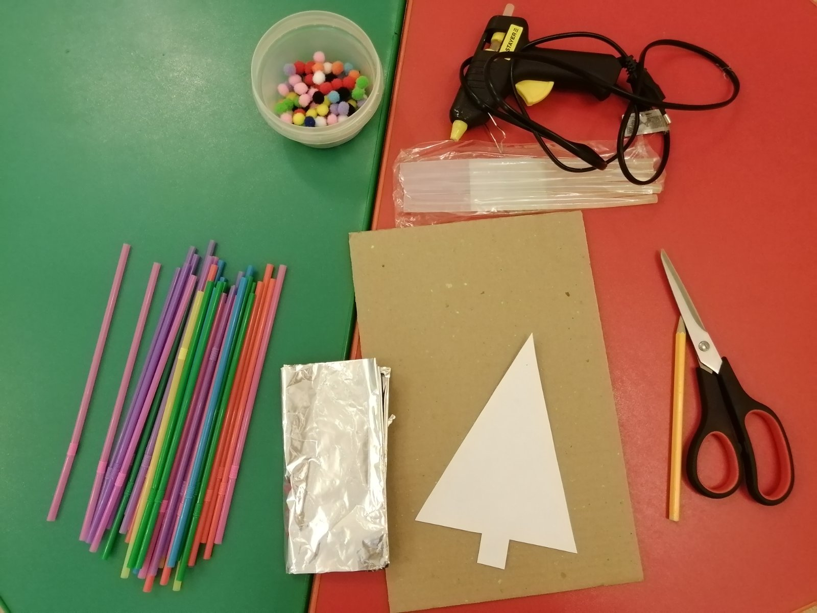
Для работы нам понадобится: Ножницы, простой карандаш, картон, горячий клей, фольга, коктейльные трубочки, мягкие шарики.

Slide 3
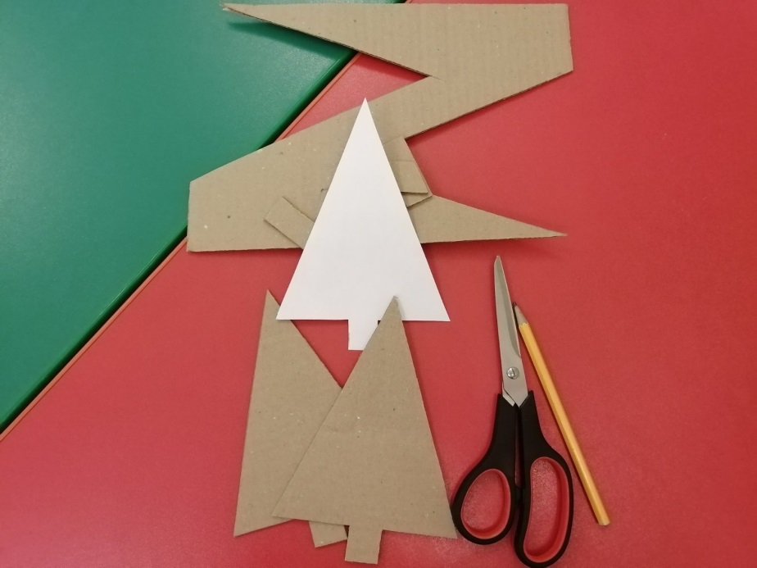
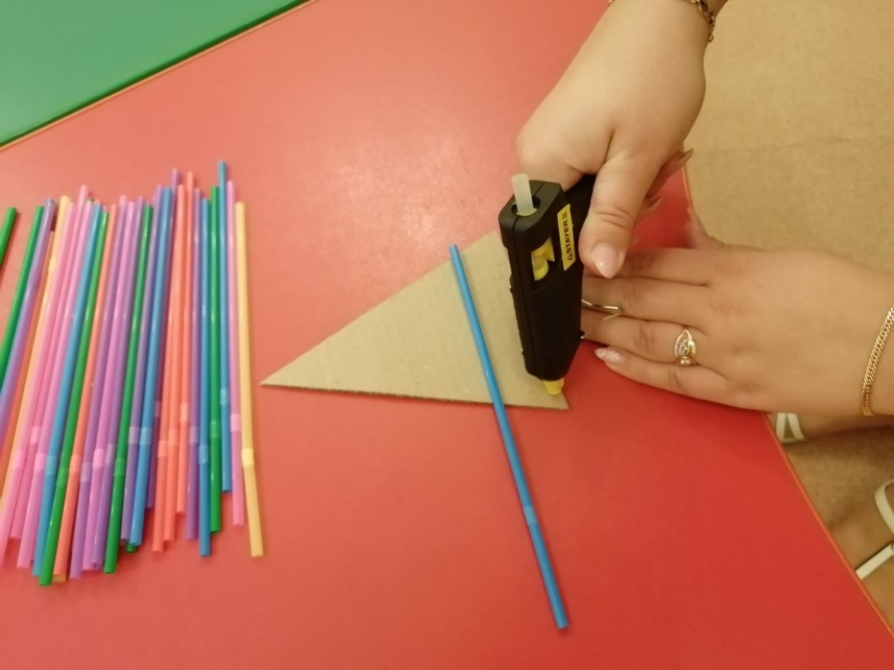
Вырезаем два трафарета елочки
С помощью горячего клея наклеить коктейльные трубочки

Slide 4
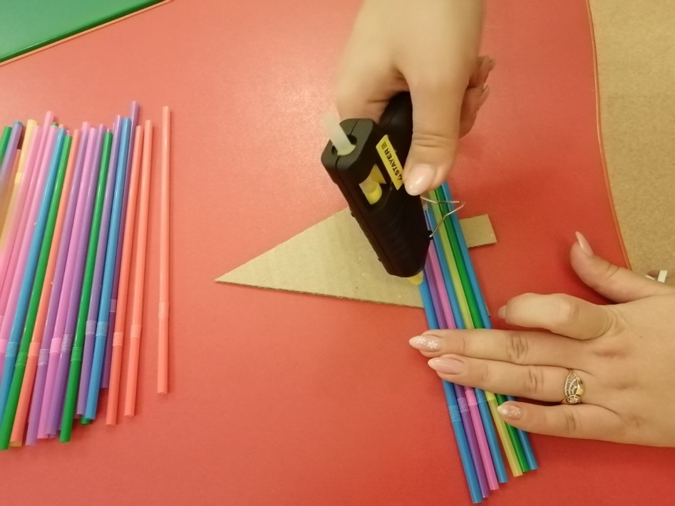
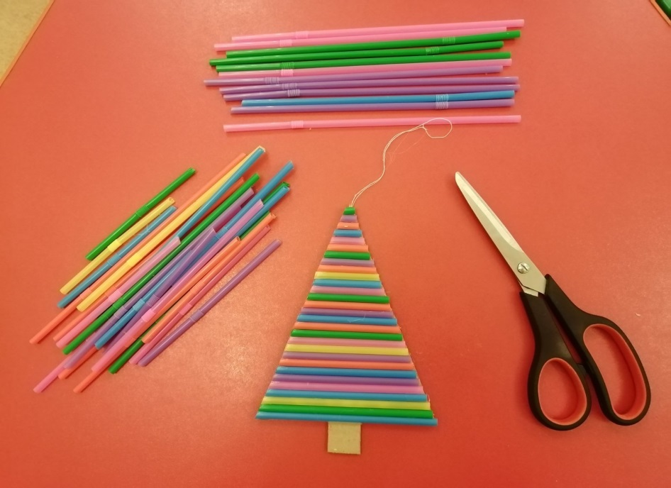
Отрезаем лишние трубочки и привязываем ниточку

Slide 5

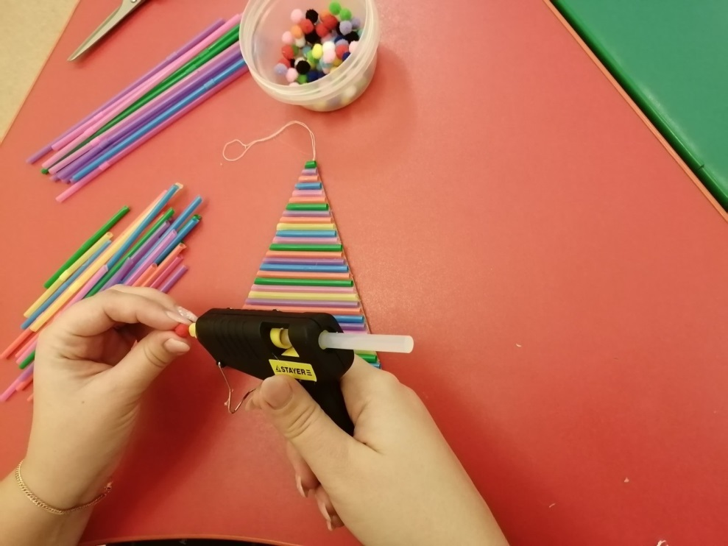
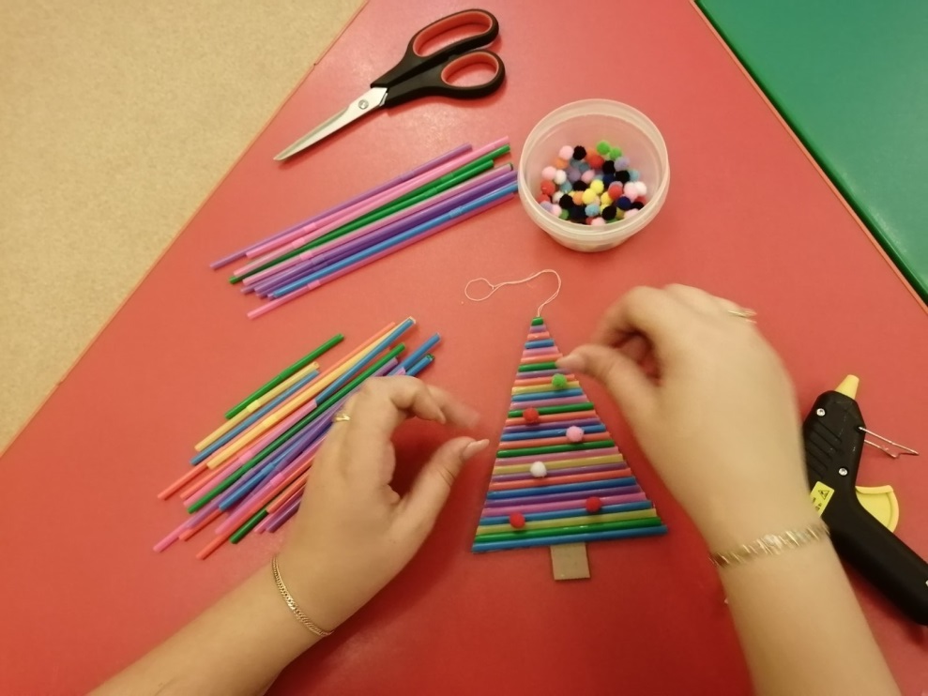
Украшаем мягкими шариками

Slide 6
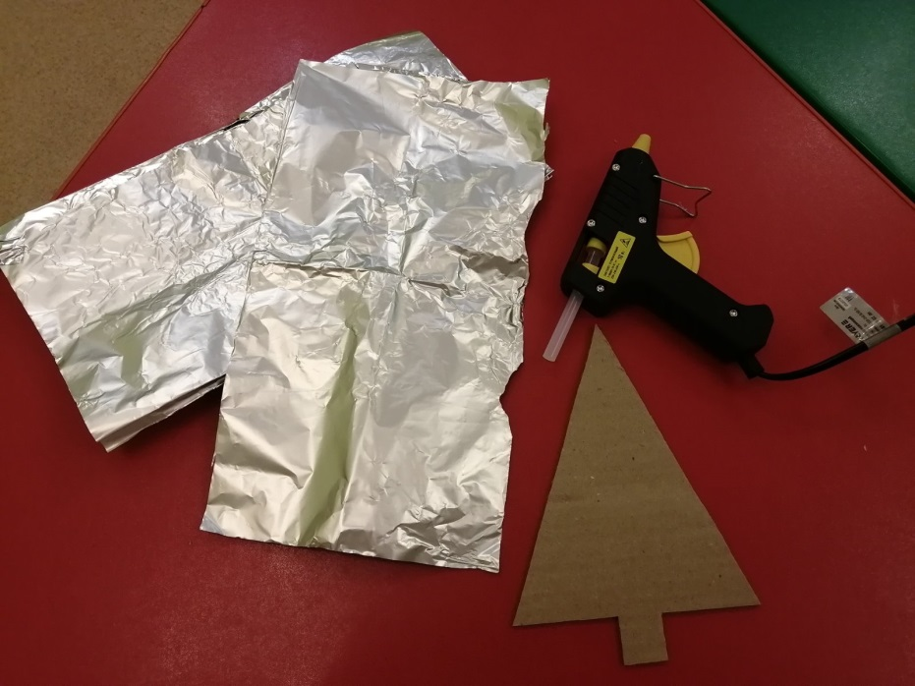
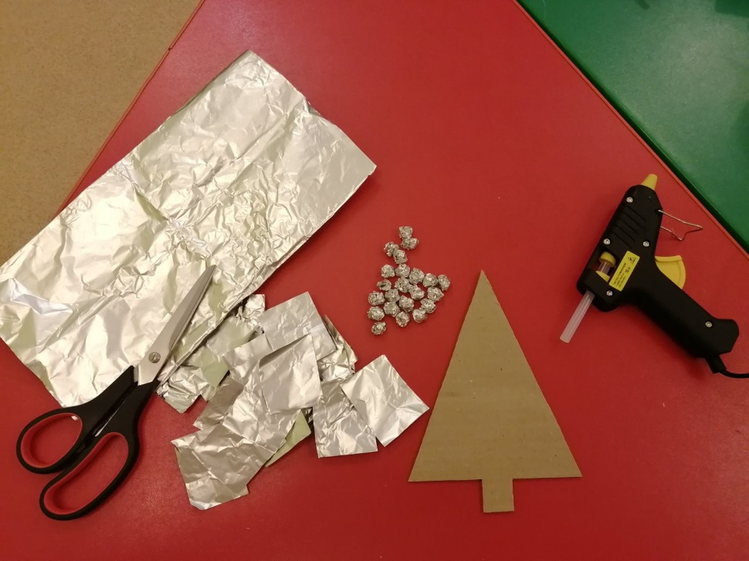
Берем фольгу, разрезаем небольшими квадратами (или можно отрывать кусочки )
И скатываем между ладонями в небольшие шарики

Slide 7
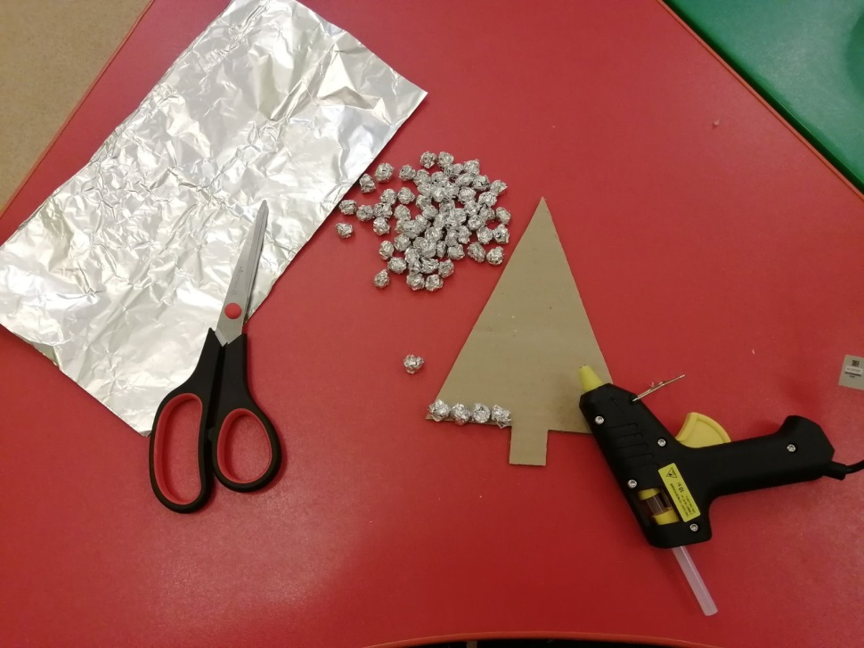
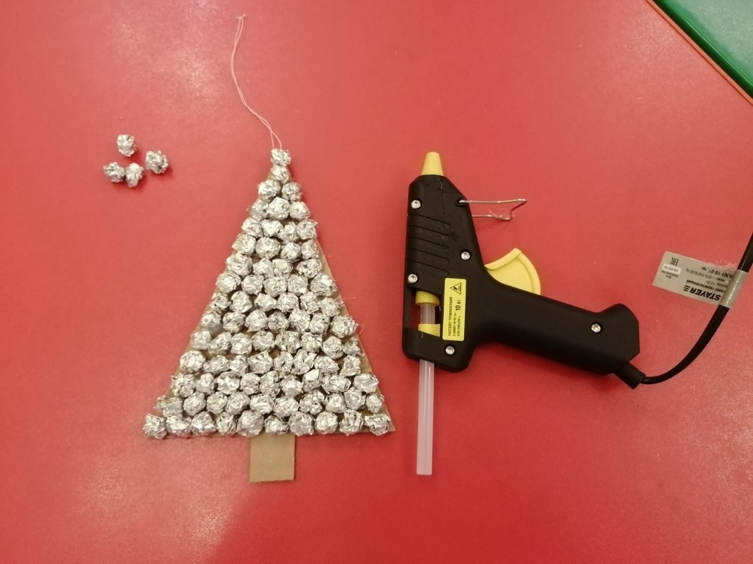
Приклеиваем на елочку с помощью горячего клея
Привязываем ниточку

Slide 8
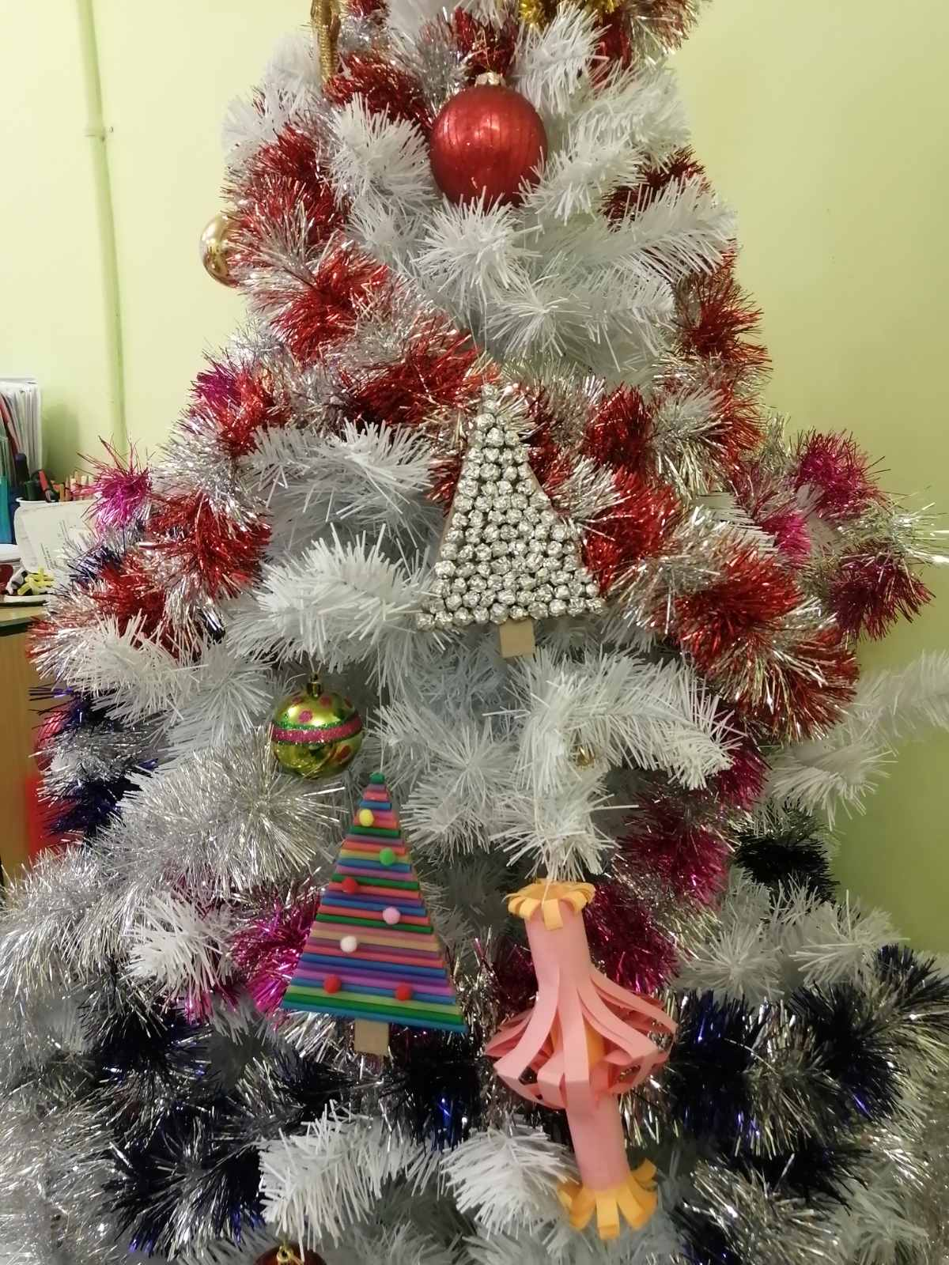
Украшаем новогоднюю елку!

